Slide 1
순환
CHAPTER
07

Slide 2
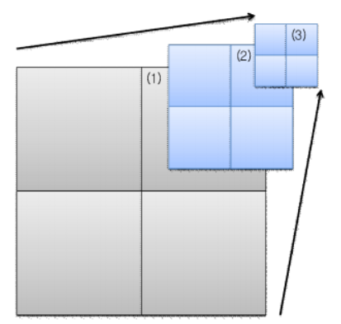
순환(recursion), 재귀 호출
알고리즘이나 함수가 수행 도중에 자기 자신을 다시 호출하여 문제를 해결하는 기법
정의자체가 순환적으로 되어 있는 경우에 적합
재귀 호출(Recursion)
분할 정복(Divide and Conquer)
같은 모양, 크기가 작도록 분할 ≒ 자기 자신을 호출

Slide 3
순환의 예
팩토리얼 값 구하기
피보나치 수열
이항계수
하노이의 탑
이진탐색
영역채색 (Blob Coloring)

Slide 4
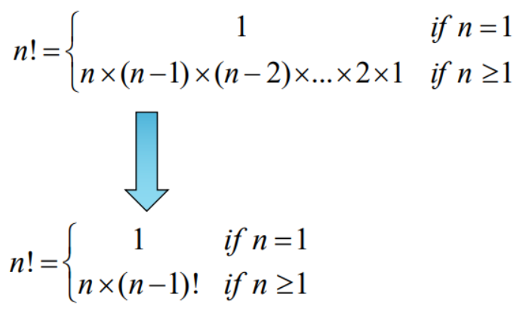
예: 팩토리얼 프로그래밍 #1
팩토리얼의 계산

Slide 5
예: 팩토리얼 프로그래밍 #1
팩토리얼 프로그래밍 #1:
정의대로 구현
(n-1)! 을 구하는 서브 함수 factorial_n_1를 따로 제작
int factorial(int n) {
int ret = 0;
if (n <= 1) {
ret = 1;
}
else {
ret = n * factorial(n - 1);
}
return ret;
}
int factorial(int n)
{
if( n == 1 ) return 1; // n==1인 경우(종료 조건)
else return (n * factorial(n-1)); // n >1인 경우(순환 호출)
}

Slide 6
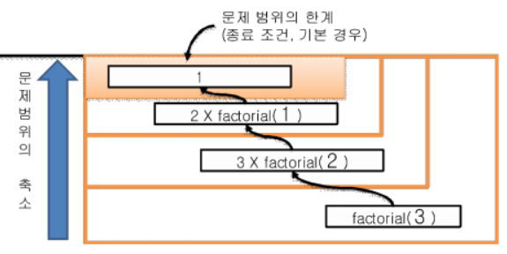
예: 팩토리얼 프로그래밍 #2
팩토리얼 프로그래밍 #2:
(n-1)! 팩토리얼을 현재 작성중인 함수를 다시 호출하여 계산 (순환 호출)
int factorial(int n)
{
printf("factorial(%d)\n",n); // 순환 호출 순서 확인을 위한 출력문
if( n == 1 ) return 1;
else return (n * factorial(n-1) );
}

Slide 7
순환 호출 순서
팩토리얼 함수의 호출 순서
factorial(3) = 3 * factorial(2)
= 3 * 2 * factorial(1)
= 3 * 2 * 1
= 3 * 2
= 6

Slide 8
순환 알고리즘의 구조
순환 알고리즘은 다음과 같은 부분들을 포함한다.
순환 호출을 하는 부분
순환 호출을 멈추는 부분

Slide 9
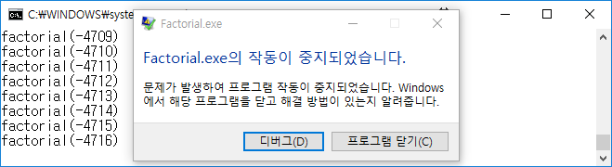
순환 알고리즘의 구조
만약 순환 호출을 멈추는 부분이 없다면?
시스템 오류가 발생할 때까지 무한정 호출하게 된다
int factorial(int n)
{
printf("factorial(%d)\n",n);
// if( n == 1 ) return 1;
// else
return (n * factorial(n-1) );
}

Slide 10
순환 <-> 반복
컴퓨터에서의 되풀이 : 순환과 반복
순환(recursion): 순환 호출 이용
순환적인 문제에서는 자연스러운 방법
장점 : 간결성, 명확성
단점 : 함수 호출의 오버헤드(문맥변경 등으로 시간증가, 메모리 필요)
반복(iteration): for나 while을 이용한 반복
장점 : 성능(수행속도가 빠르다)
단점 : 구현상의 어려움
대부분의 순환은 반복으로 바꾸어 작성할 수 있음

Slide 11
팩토리얼의 반복적 구현
int factorial_iter( int n )
{
int result=1;
for( int k=n ; k>0 ; k-- )
result = result * k;
return result;
}

Slide 12
분할 정복(divide and conquer)
어떤 문제를 작은 동일한 문제들로 분해하여 해결하는 방법
순환은 문제를 나누어 해결하는 분할 정복 방법을 사용

Slide 13
거듭제곱 값의 계산
순환적인 방법이 반복적인 방법보다 더 효율적인 예
숫자 x의 n제곱값을 구하는 문제: x^{n}
방법 1: 반복문 사용
double slow_power(double x, int n)
{
int i;
double r = 1.0;
for(i=0; i<n; i++)
r = r * x;
return(r);
}

Slide 14

순환적인 거듭제곱 함수
$x^{n}={(x}^{2})$^{n/2} 공식을 이용
방법 2: 순환적인 호출
power(x, n)
if n = 0
then return 1;
else if n이 짝수
then return power(x², n/2);
else if n이 홀수
then return *power(x², (n-1)/2);
double power(double x, int n)
{
if( n==0 ) return 1;
else if ( (n%2)==0 )
return power(x*x, n/2);
else
return x*power(x*x, (n-1)/2);
}

Slide 15
거듭제곱을 구하는 순환 호출의 예

Slide 16
복잡도 분석
순환적인 방법의 시간 복잡도
n이 2의 제곱이라면 문제의 크기가 절반씩 줄어든다.
시간 복잡도
순환적인 함수: O(logn)
반복적인 함수: O(n)

Slide 17
피보나치 수열의 계산
순환 호출을 사용하면 비효율적인 예
피보나치 수열: 0,1,1,2,3,5,8,13,21,…
첫번째 항의 값은 0이고 두번째 항의 값은 1일때 이후의 항들은 이전의 두 항을 더한 값으로 만들어지는 수열
fib(2) = fib(2-2)+fig(2-1)=0+1=1
fib(3) = fib(3-2)+fig(3-1)=1+1=2

Slide 18
피보나치 수열의 계산
순환적인 구현
fib(6)을 호출하면 fib(4)가 두 번 반복하여 호출
1회 불필요
fib(3)은 3번 호출
2번 불필요
순환호출이 깊어질수록 불필요한 호출이 증가
중간에 계산된 값을 기억하지 않고 다시 계산하기 때문
n의 값이 커지면 순환호출을 사용하여 피보나치수열 계산 불가능
int fib(int n)
{
if( n==0 ) return 0;
if( n==1 ) return 1;
return (fib(n-1) + fib(n-2));
}

Slide 19
순환적인 피보나치의 비효율성
같은 항이 중복해서 계산됨!
n이 커지면 더욱 심각

Slide 20
반복적인 피보나치 수열 함수
시간 복잡도: O(n)
int fibIter(int n)
{
if( n < 2 ) return n;
else {
int i, tmp, current=1, last=0;
for(i=2;i<=n;i++){
tmp = current;
current += last;
last = tmp;
}
return current;
}
}

Slide 21
하노이 탑 문제
막대 A에 쌓여있는 원판 n개를 막대 C로 옮기는 문제
한 번에 하나의 원판만 이동할 수 있음
맨 위에 있는 원판만 이동할 수 있음
크기가 작은 원판 위에 큰 원판이 쌓일 수 없음
중간의 막대를 이용할 수 있으나 앞의 조건들을 지켜야 함
A
B
C

Slide 22
n=3인 경우의 해답

Slide 23
일반적인 경우에는?
C를 임시버퍼로 사용하여 A에 쌓여있는 n-1개의 원판을 B로 옮긴다.
A의 가장 큰 원판을 C로 옮긴다.
A를 임시버퍼로 사용하여 B에 쌓여있는 n-1개의 원판을 C로 옮긴다.

Slide 24
남아있는 문제?
어떻게 n-1개의 원판을 A에서 B로, 또 B에서 C로 이동하는가?
순환을 이용
// 막대 from에 쌓여있는 n개의 원판을 막대 tmp를 사용하여 막대 to로 옮긴다.
void hanoiTower(int n, char from, char tmp, char to)
{
if (n==1){
from에서 to로 원판을 옮긴다.
}
else{
① from의 맨 밑의 원판을 제외한 나머지 원판들을 tmp로 옮긴다.
② from에 있는 한 개의 원판을 to로 옮긴다.
③ tmp의 원판들을 to로 옮긴다.
}
}

Slide 25
하노이탑 최종 프로그램
#include <stdio.h>
void hanoiTower(int n, char from, char tmp, char to)
{
if( n==1 ) printf("원판 1을 %c에서 %c으로 옮긴다.\n",from,to);
else {
hanoiTower(n-1, from, to, tmp);
printf("원판 %d을 %c에서 %c으로 옮긴다.\n",n, from, to);
hanoiTower(n-1, tmp, from, to);
}
}
void main() {
hanoiTower(4, 'A', 'B', 'C');
}

Slide 26
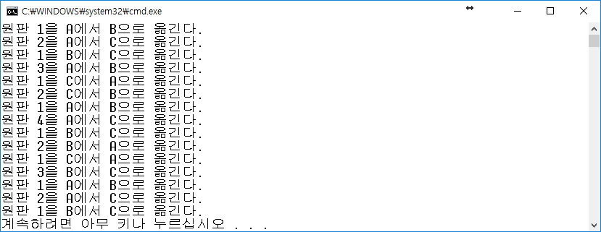
하노이탑(n=3) 실행 결과

Slide 27

순환을 이용한 미로 탐색(DFS)
void search_recur( int x, int y )
{
if( done ) return;
printf( "(%d,%d) ", x, y );
if( x==xExit && y==yExit ) {
done = 1;
return;
}
map[y][x] = '5';
if( is_valid(x-1, y) ) search_recur( x-1, y );
if( is_valid(x+1, y) ) search_recur( x+1, y );
if( is_valid(x, y-1) ) search_recur( x, y-1 );
if( is_valid(x, y+1) ) search_recur( x, y+1 );
}
void main()
{
search_recur( 0, 1 );
if(done) printf("\n ==> 출구가 탐지되었습니다.\n");
else printf("\n ==> 출구를 찾지 못했습니다.\n");
}

